Slide 1



Departamento de Física y Química
OLIMPIADA DE FÍSICA
Granada 2016
Departamento de Física y Química

Slide 2

Cuestiones
1. a) Imagine que la fuerza gravitatoria que actúa sobre una manzana situada en la copa de un árbol es de 1 N. Si la altura de ese árbol fuese el doble de la que es ¿se reduciría la fuerza gravitatoria que actúa sobre la manzana a ¼ de N? ¿Por qué?
b) Si el Sol se pudiese contraer hasta convertirse en un agujero negro ¿se tragaría a la Tierra? ¿Cómo cambiarían en ese caso las órbitas de los planetas alrededor del Sol?
a) No se reduciría a ¼ de N porque la distancia al centro de la Tierra sigue siendo aproximadamente la misma:
Departamento de Física y Química
$$F=G\frac{M_{T}}{{\left(R_{T}+h\right)}^{2}}=1 N → F^{′}=G\frac{M_{T}}{{\left(R_{T}+2h\right)}^{2}}$$
Como:
$$h≪R_{T} ; 2h≪R_{T} → F^{′}≅F=1 N$$
b) Dado que la masa del Sol sigue siendo a misma, las órbitas de los planetas se mantendrían iguales, incluida la Tierra.

Slide 3

Cuestiones
2. a) ¿Cuánto pesa un cuerpo en el centro de la Tierra?
b) Si estás de pie en la superficie de un planeta que se está contrayendo, te vas acercando a su centro y tu peso aumenta. En cambio, si te acercas al centro del planeta cavando un hoyo, tu peso disminuye, ¿Cómo explicas esa aparente contradicción?
a) Dado que el campo gravitatorio disminuye linealmente con la distancia al centro de la Tierra, el peso de un cuerpo en el centro sería nulo.
Departamento de Física y Química
$$g=kr → F=mg=mkr=0$$
Donde k es una constante de proporcionalidad y r la distancia al centro.
b) Si el planeta se contrae, la fuerza gravitatoria aumenta con el inverso del cuadrado del radio del planeta.
$$F=G\frac{M_{P}}{r^{2}}$$
Y por las razones antes expuestas, haciendo el hoyo, el campo disminuye con la distancia al centro y, por tanto, su peso.

Slide 4
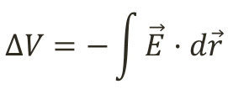






Cuestiones
3. Comenta las siguientes afirmaciones indicando de forma razonada si son verdaderas o falsas:
En los vértices de un triángulo equilátero hay tres cargas iguales. Ello implica que en el centro de dicho triángulo, son nulos el campo y el potencial eléctricos.
Se sabe que el campo eléctrico es nulo en una región de espacio. Ello implica que el potencial eléctrico es nulo también.
a) En el centro del triángulo, tendiendo en cuenta la simetría del problema, el campo en nulo:
Departamento de Física y Química
$$\vec{E}={\vec{E}}_{1}+{\vec{E}}_{2}+{\vec{E}}_{3}=0$$
Sin embargo, el potencial:
$$V=V_{1}+V_{2}+V_{3}=3V_{1}≠0$$
b) Falso. Existe una relación entre el campo y el potencial:
$${\vec{E}}_{3}$$
$${\vec{E}}_{1}$$
$$∆V=−\int{\vec{E}·d\vec{r}}$$
Si $\vec{E}$ es nulo:
$${\vec{E}}_{2}$$
$$∆V=0 puede ocurrir que V=Cte≠0$$

Slide 5

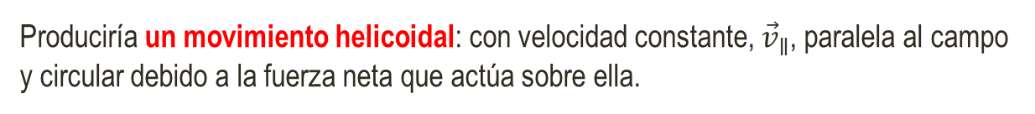

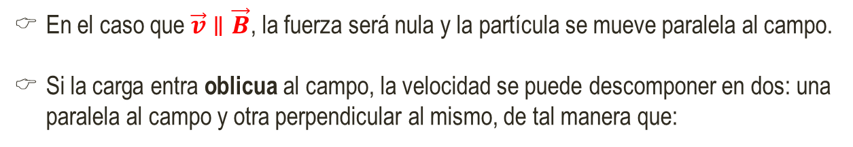
Cuestiones
4. Comenta las siguientes afirmaciones indicando de forma razonada si son verdaderas o falsas.
La trayectoria de una partícula cargada es movimiento es siempre perpendicular a las líneas de campo magnético.
Una partícula cargada se mueve, en trayectoria circular, en el seno de un campo magnético uniforme. La frecuencia del movimiento depende del radio de la circunferencia.
La fuerza electromotriz inducida de un circuito es proporcional al flujo magnético que atraviesa el circuito.
Departamento de Física y Química
a) Falso. Según la fuerza de Lorentz:
$$\vec{F}=q\vec{v}×\vec{B}$$
En el caso que $\vec{v}∥\vec{B}$, la fuerza será nula y la partícula se mueve paralela al campo.
Si la carga entra oblicua al campo, la velocidad se puede descomponer en dos: una paralela al campo y otra perpendicular al mismo, de tal manera que:
$$\vec{F}=q\left[\left({\vec{v}}_{∥}+{\vec{v}}_{⊥}\right)×\vec{B}\right]=q{\vec{v}}_{⊥}×\vec{B}$$
Produciría un movimiento helicoidal: con velocidad constante, ${\vec{v}}_{∥}$, paralela al campo y circular debido a la fuerza neta que actúa sobre ella.

Slide 6

Cuestiones
b) Falso. La fuerza magnética hace el papel de fuerza centrípeta:
$$qvB=m\frac{v^{2}}{R} → qB=mω=m2πf → f=\frac{qB}{2πm}$$
c) Falso. La fuerza electromotriz es proporcional a la variación del flujo del campo magnético:
$$ε=−\frac{dφ}{dt}=−\frac{d(\vec{B}·\vec{S})}{dt}$$
Departamento de Física y Química

Slide 7


Problemas
De un punto O se cuelga un hilo de 2 m inextensible y sin peso apreciable en cuyo extremo hay una partícula. Se separa la partícula de la posición de equilibrio hasta formar un ángulo de 90º con la vertical, quedando el hilo horizontal. Se suelta la partícula y al pasar por la vertical se encuentra un clavo colocado en una posición O’. ¿Cuál debe ser la mínima distancia entre el punto O y el punto O’ para que la partícula describa giros completos en torno al clavo?
Descripción del fenómeno:
Departamento de Física y Química
L
Se cumple que:
O
d
$$L=d+r$$
O’
La conservación de la energía establece en el punto más alto de la trayectoria que sigue la partícula:
r
$$mgL=mg·2r+\frac{1}{2}mv^{2}$$

Slide 8



Problemas
Para que pueda dar una vuelta, la velocidad mínima debe ser:
$$mg=m\frac{v^{2}}{r} → v^{2}=gr$$
Por tanto:
$$mgL=2mgr+\frac{1}{2}mgr=\frac{5}{2}mgr=\frac{5}{2}mg(L−d)$$
Departamento de Física y Química
Agrupando y simplificando:
$$L=\frac{5}{2}\left(L−d\right) → d=\frac{3}{5}L=\frac{3}{5}·2=1,2 m$$

Slide 9
Problemas
2. Un protón es acelerado por una diferencia de potencial eléctrico △V = 10³ V e introducido en una región en la que existe un campo magnético B = 2·10^{–2} T uniforme perpendicular a la velocidad del protón. Se pide:
a) Calcular el radio de la trayectoria.
b) Calcular la velocidad angular, frecuencia y período del protón en dicha trayectoria.
c) Suponga ahora que en la misma región donde se aplica el campo magnético, existe también un campo eléctrico constante y uniforme E = 5000 N/C que actúa perpendicularmente a la velocidad del protón y al campo magnético, ¿cuál debería ser el valor del potencial acelerador △V’ para que el protón no se desvíe al entrar en la zona de los campos eléctrico y magnético?
DATOS: m_{p} = 1,67·10^{–27} kg; e = 1,6·10^{–19} C
Departamento de Física y Química
Descripción del fenómeno:
x x x x x x x
x x x x x x x
x x x x x x x
x x x x x x x
V

Slide 10
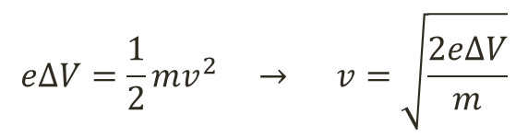
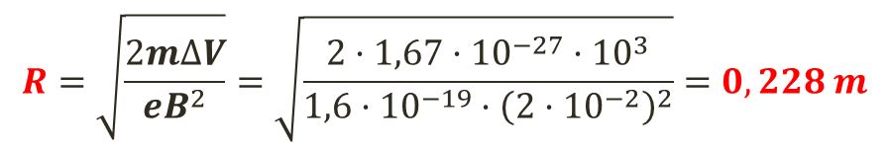

Problemas
a) La diferencia de potencial hace que el protón adquiera una energía cinética tal que:
$$e∆V=\frac{1}{2}mv^{2} → v=\sqrt{\frac{2e∆V}{m}}$$
De forma que cuando entra en el campo magnético, la fuerza magnética hace que describa un movimiento circular:
Departamento de Física y Química
$$evB=m\frac{v^{2}}{R} → R=\frac{mv}{eB}=\frac{m}{eB}\sqrt{\frac{2e∆V}{m}}=\sqrt{\frac{2m∆V}{eB^{2}}}$$
$$R=\sqrt{\frac{2m∆V}{eB^{2}}}=\sqrt{\frac{2·1,67·{10}^{−27}·{10}^{3}}{1,6·{10}^{−19}·{\left(2·{10}^{−2}\right)}^{2}}}=0,228 m$$

Slide 11
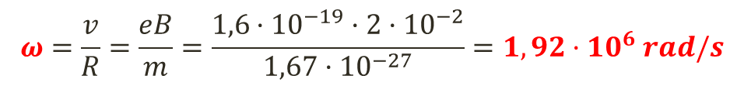
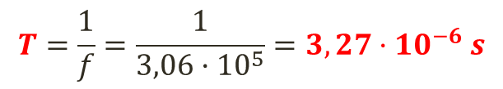
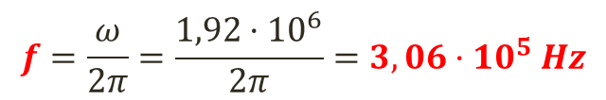
Problemas
b) La velocidad angular, frecuencia y período del protón en dicha trayectoria:
$$ω=\frac{v}{R}=\frac{eB}{m}=\frac{1,6·{10}^{−19}·2·{10}^{−2}}{1,67·{10}^{−27}}=1,92·{10}^{6} rad/s$$
$$f=\frac{ω}{2π}=\frac{1,92·{10}^{6}}{2π}=3,06·{10}^{5} Hz$$
Departamento de Física y Química
$$T=\frac{1}{f}=\frac{1}{3,06·{10}^{5}}=3,27·{10}^{−6} s$$
c) Descripción del fenómeno:
x x x x x x x
x x x x x x x
x x x x x x x
x x x x x x x
V

Slide 12
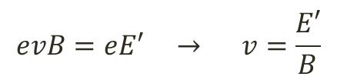
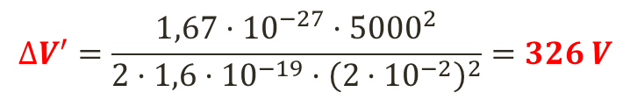
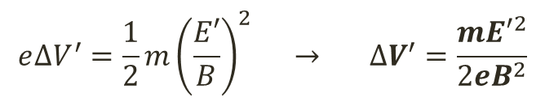
Problemas
Si el protón no se desvía es porque:
$$evB=eE′ → v=\frac{E′}{B}$$
Por tanto:
Departamento de Física y Química
$$e∆V^{′}=\frac{1}{2}m{\left(\frac{E′}{B}\right)}^{2} → ∆V^{′}=\frac{m{E′}^{2}}{2eB^{2}}$$
$$∆V^{′}=\frac{1,67·{10}^{−27}·{5000}^{2}}{2·1,6·{10}^{−19}·{\left(2·{10}^{−2}\right)}^{2}}=326 V$$

